Slide 1
Урок с элементами дидактической игры в 6 классе по теме: «Сложение чисел с разными знаками»
Выполнила: Домоводова Елена Владимировна,
Учитель математики МБОУ «Средняя общеобразовательная школа
№ 28 с углублённым изучением иностранных языков
г. Владивостока»
2012 – 2013 учебный год

Slide 2
Задачи: - закрепить знание о модуле числа; правила сложения положительных и отрицательных чисел и чисел с разными знаками; - применять знание правил при выполнении вычислений; - решить уравнения, используя правила; - выполнить игровые задания, используя логику и знание слов английского языка
ЦЕЛИ:
- формировать ЗУН по теме;
развивать логическое мышление, кругозор, интерес к истории и культуре других стран;
Воспитывать толерантность

Slide 3
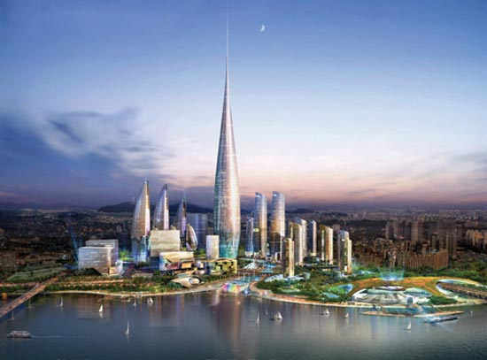
Ход урока: 1 этап: организационный - 3 мин. 2 этап: устная работа - 10 мин. 3 этап: выполнение заданий письменно - 10 мин. 4 этап: составление плана рассказа сказки- заполнение таблицы ( перевод слов и названия города) - 5 мин. 6 этап: рассказ сказки по полученному плану, чтение сказки - 9 мин. 7 этап: итога урока, самооценка – 3 мин. 8 этап: Домашнее задание – 5 мин.

Slide 4

Устно сформулировать определение «модуль числа», правила сложения чисел с разными знаками, отрицательных чисел; выполнить арифметические действия в заданиях с № 1 по № 8 и ответить на вопросы по содержанию сказки для заполнения пробела - название города, и составления плана рассказа корейской сказки « Как … стал?»
По полученным результатам найти даты, имена, географические названия
Выполнить арифметические действия,
1.В какие века происходило событие? Ответ в виде: (а) –( б):а) -10; 10; 6 и б) -14;14;8 .
Ответ: 10-14.
2.Назовите чин и имя человека, приказавшего найти новое место для города, располагая числа в порядке убывания:
Ответ:
Вычислите: а) │(- 8) + ( - 2)│=
б) │ -12, 2 + ( - 1, 8) │=
2. Вычислите: а) 26+(-6) = ;б) -70+50 = ;
в) -17+30= ; г) 80+(-120) = ;д) – 6,3+7, 8=
е)- 9+10,2=; ё) 4,2 – 2,2=; й) -3, 9 +2,2.
г | н | р | л | а | е | и | е
20 | 2 | 1,5 | -20 | 1,2 | 13 | -40 | 1,7
г | е | н | е | р | а | л | Л | и
20 | 13 | 2 | 1,7 | 1,5 | 1,2 | -20 | -20 | -40

Slide 5

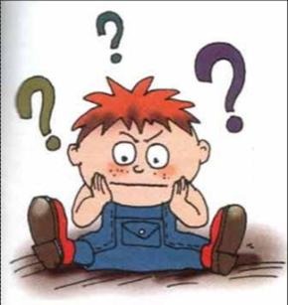


По приказу Генерала Ли монах отправился на поиск нового места для столицы, преодолев гору Пэкак, добрался до Восточного поля - Тонья, где до сих пор есть камень, от которого надо идти на север…
3. Сложите: ж) 1+(-0,2)= ;
з) 0,3+(-1,2)= ; и) 5⁄9 + (-8⁄9)= ;
к) 3⁄4 + (- 2⁄3) = ;
л) - 5⁄8 + 3⁄4= ;
м) - 4⁄5 + 2⁄3= .
3.Назовите имя монаха, отправившегося на поиск нового места для города, располагая числа в порядке возрастания
Ответ:
к северу
а | х | м | к | у
- 2⁄15 | - 1⁄4 | - 0,9 | 0, 08 | - 1⁄3
М | у | х | а | к
- 0,9 | - 1⁄3 | - 1⁄4 | - 2⁄15 | 0, 08

Slide 6


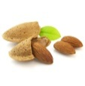

Применяя правила выполните вычисления при решении уравнений; выполните вычисления и сравнение; сложение с помощью координатной прямой
4.Вычислите и выберите правильный ответ из предложенных: - 6,8 + (- 3,1) =;
-10; 10; -3,8; 3,8.
5.Найдите корень уравнения: x+ (-3) = -11, выберите верный ответ: -8; 8; 14.
6.Решите уравнение: -5 + y = 15, выберите верный ответ: 20; -20; ±20.
7.Сравните значения выражений: │а │ и │в│
А) -2,18+1,84+(-0,37)+0,62=
Б)1,85+(-3,02)+(-0,75)+1,91= .
И выберите верный ответ: │а│≤│в│; │а│>│в│; │а│=│в│.
8.Сложите числа с помощью координатной прямой:
4.Крестьянин подсказал монаху на какое расстояние пройти к северу :
10 ли.
5.Название поля, на котором встретились монах и крестьянин: 14 – Вансимни;
-8 –Пэкак; 8 –Тонья( Восточное поле).
6. Какую форму имело найденное место:
20 - -20 - ±20 -
7. Какое явление природы произошло при осмотре этого места:
│а│≤│в│-буря; │а│>│в│- снег; │а│=│в│- фён .
8. (А)-Название реки, ограничивающей с четвёртой стороны территорию будущего города: 1 – Хан; 2 –Ханян; 4 – Хэйхэ;
(В) – Название формы ограждения с трёх сторон от реки: 12 – плетень; - 4 – изгородь; 4 – гора.
-4
А 5
+ 4
-8
В

Slide 7
Ответы к заданиям 7 и 8, и указания действий хода работы:
7.
Назовите и запишите это слово по-английски в таблице, выбрав его из слов, оно записано по звучанию на китайском языке.
8.
Напишите слово по-английски в таблице, выбрав его из слов,где оно записано по его звучанию по-корейски.

Slide 8
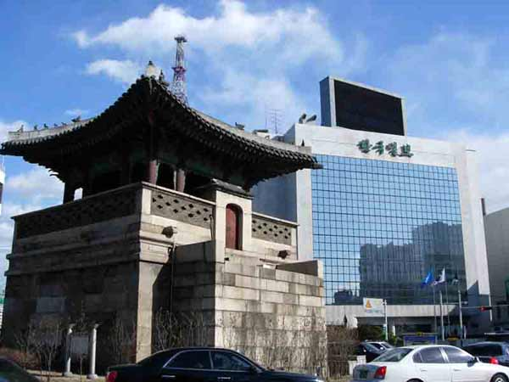
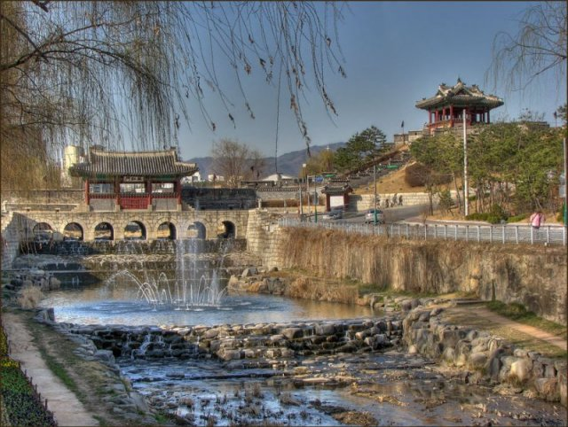
Запишите ответы в таблицу:
Века | Имя генерала | Имя монаха | Сколько ли к северу | Название поля | Название Формы места | Название явления | Огражде-ние
세기 | 일반 | 스님 | … 리 | 이스트 필드 | 매 화 | « сюэ » | « ул »
1 | 2 | 3 | 4 | 5 | 6 | 7 | 8
1- ten - forteen centuries; at eight-ten centuries;
2 – General Plum; Young Kwonu
3 – Kore; Muhak
4- ten; near for
5- Vansimny; Toniya (East field)
6- Grapes cluster; Nut; Plum
7 – Storm; Snow; A hair dryer
8 – Wattle fence; A fence; Mountain

Slide 9
«Как СЕУЛ СТОЛИЦЕЙ стал?
Корейская народная сказка.
В средний период правления династии Коре жил человек по имени Юн Квон. Велено было ему найти место к югу от гор Пэкак, высоких и скалистых, и посадить там несколько слив.
(Коре — название одного из королевств в Древней Корее, существовало в Х — XIV вв.)
Выросли деревья, густыми стали, развесистыми, и тогда велено было Юн Квону подрезать ветки, чтобы надпись на одной из скал Пэкака не загораживали. А надпись ту высек Досон, прославленный буддийский монах королевства Силла. И вот что он написал: “Следующим королем будет Ли, и столицу надо перенести в Ханян”.
(Силла — название одного из королевств в Древней Корее, существовало в VII — Х вв.)
(Ли — слива.)
(Ханян — старинное название Сеула.)
Так и случилось. Генерал Ли сверг короля и воссел на трон. Но у короля было много верных людей, и они заставляли Ли перенести столицу из Кэсона в другое место. Призвал тогда к себе генерал известного буддийского монаха Мухака, из кумирни в горах Кодаль, и приказал ему подыскать новое место для столицы.
Отправился Мухак в путь, одолел горы Пэкак, добрался до Тонья, Восточного поля, к югу от горы, и думает: “Куда же идти?” Как вдруг слышит — крестьянин волу своему кричит: “До чего же ты глуп, как мухак, всегда норовишь идти не туда!”
(Мухак — неуч, неграмотный.)
Услышал это монах и говорит крестьянину:
— Ты своего вола мухаком обругал за глупость. А меня как раз звать Мухак. Помоги, если можешь! Я место ищу для новой столицы. Хорошо бы построить ее прямо здесь, на поле. Что скажешь на это?
Посоветовал монаху крестьянин пройти еще десять ли к северу. Поле, где монах с крестьянином повстречались, ныне называется Вансимни. Говорят, здесь был закопан камень, на котором высечены эти слова.
(Вансимни — букв.: "пройди десять ли".)
Монах послушался крестьянина и нашел для столицы подходящее место — Ханян. С трех сторон отвесные скалы, с четвертой — глубокая река Хан.
Здесь и решили построить столицу и возвести высокие стены. Вот только как их расположить — не знали.
Но вот однажды ночью выпал снег и лег кольцом вокруг выбранного для столицы места. Так и решили возводить стены — кольцом. Назвали столицу Сеулом. Это слово, говорят, происходит от китайского “сюэ” — “снег”, и корейского “ул” — “изгородь

Slide 10

Домашнее задание:
П.33, №№ 1081 (м – р), 1083 (б, в), 1074П

Slide 11
Список литературы:
Математика: Учебник для 6 кл. общеобразоват. Учреждений / Н. Я. Виленкин, В. И. Жохов, А. С. Чесноков, С. И. Шварцбурд. – 17 – е изд., перераб. – М: Мнемозина, 2009.
Математика. Тетрадь с печатной основой для учащихся 6 класса, ч. 2. – Саратов: «Лицей», 1998. Автор: Альхова З. Н.
www. Bymath.ru
www. yandex.ru. Яндекс. Фото.
Сказки народов мира.

Slide 12
С п а с и б о з а в н и м а н и е !

